Slide 1
DATA STRUCTURE
A1105505 林彧頎
A1105521 黎子崴
A1105523 巫柔筠
A1105524 吳雨宣
A1105545 潘妤揚
A1105549 杜佩真
Group 3

Slide 2
TABLE OF CONTENTS
01
02
03
04
資料結構
問題一
問題二
效能分析 & 分工

Slide 3
01
資料結構

Slide 4
Heap Sort
Bad
排序
Function-cmp
二元樹
CPU消耗
(g++編譯)
建立節點
(可能會顛倒)

Slide 5
HeapSort 排序問題

Slide 6
設計不同的對應function=cmp
-bool operator(c++方法)
(搭配DataFrame)

Slide 7
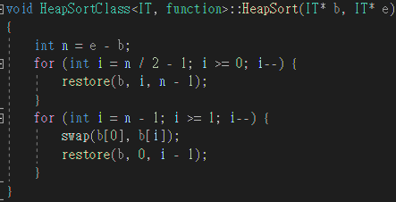
HeapSort
陣列轉換成heap
最小元素排到最大元素
(不同cmp而定義元素大小)

Slide 8
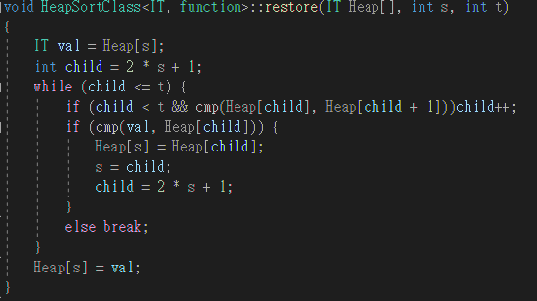
restore
子節點的鍵值或索引總是小於（或者大於）它的父節點。
不斷地比較(由後至前)
最小頂端
cmp法(後續問題使用說明)

Slide 9
DataFrame

Slide 10
建立一個二元樹找出有哪些資料有出現過
資料表型別 (二維表格) → 存儲具有相關性的數據
基於表格型數據結構，將數據組織成行和列的形式
每一列代表一個變量或屬性，每一行代表一個觀察或記錄

Slide 11
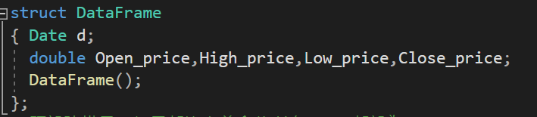
第一題的 DataFrame
DataFrame結構表示包含 :
日期、開盤價格、最高價格、最低價格和收盤價格等資料的資料表

Slide 12
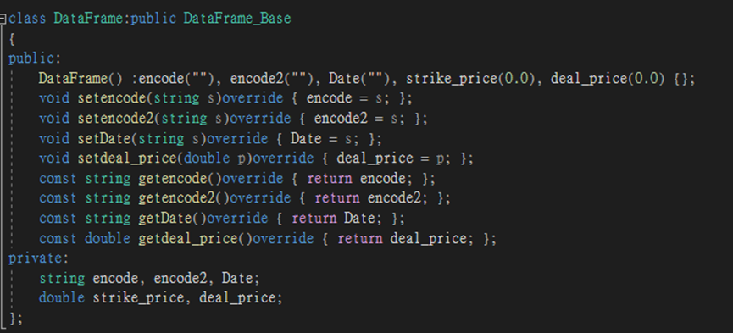
第二題的 DataFrame
DataFrame結構表示包含 :
encode為根據CSV檔2_3_4_5欄位的編碼；encode2為根據 CSV檔1_6欄位的編碼；Date為日期；deal_price為成交價格。
DataFrame_BASE(virtual function)<多形>
DataFrame<繼承>
HeapSort+DataFrame=cmp
各自<封裝>

Slide 13
Binary Search

Slide 14
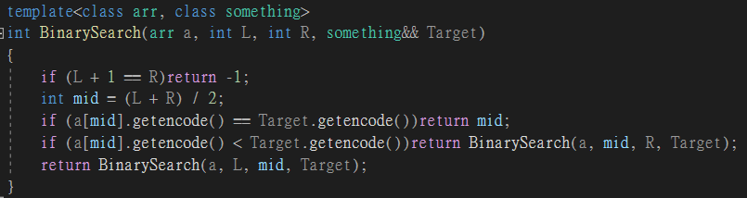
Binary Search
確定搜尋範圍L跟R
L+1==R 未找到目標
用mid = (L + R) / 2跟target比較，來縮小搜尋範圍

Slide 15
02
問題一

Slide 16
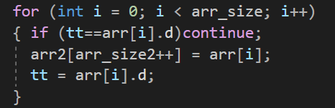
1-a 沒重複日期的資料
將原始資料根據日期從小排到大
使用HeapSort演算法實現排序
利用DataFrame 去除重複日期的資料
排序後的資料只保留第一個發現的日期
arr2陣列代表沒有重複資料的筆數

Slide 17

1-b 沒重複日期的資料 (每5天取第一筆)
每5筆資料抽一次保留到 tmp3 中
將arr2 覆蓋成 tmp3

Slide 18
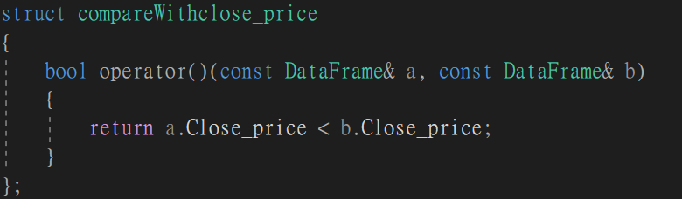
2,3,4-a,b 每5天取第一筆
Heapsort 排序（由小到大排序Close_price） 取最小的前十個價格：取陣列前十個 取最大的前十個價格：取陣列後十個 取中位數價格：取陣列中位數

Slide 19
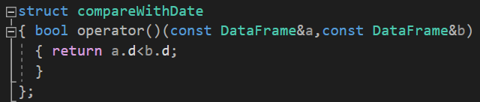
5-a. 5-b 計算每天的daily return
用Date排序
利用公式 [P(t+1)-P(t)] / P(t) *100% 計算出 daily return
計算出最大最小值的數據以及日期

Slide 20
6-a. 6-b 計算每天的 intraday return
用Date排序
利用公式 [Close_price(t)-Open_price(t)] / Open_price(t) *100% ，計算出 intraday return
計算出最大最小值的數據以及日期

Slide 21
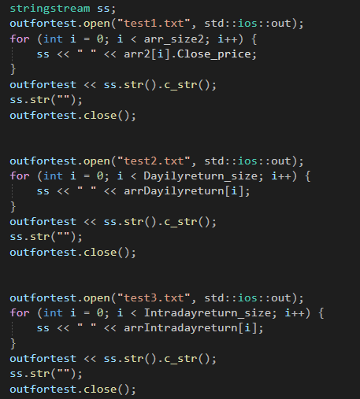
7-a 7-b 繪製收盤價隨時間變化的圖
打開.txt檔
陣列arr2之Close_price寫入
關閉.txt檔

Slide 22
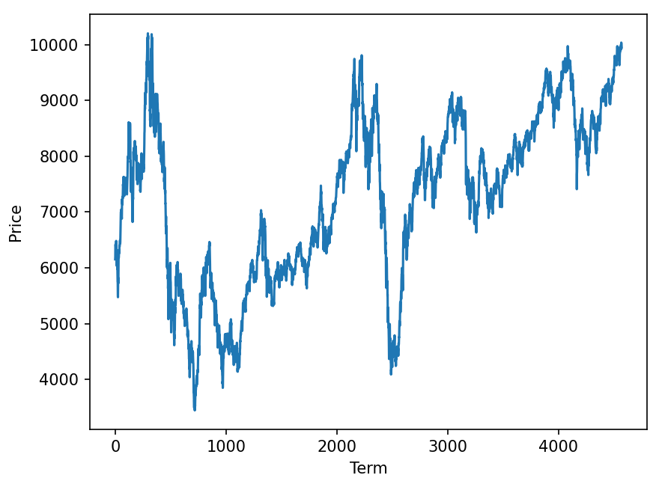
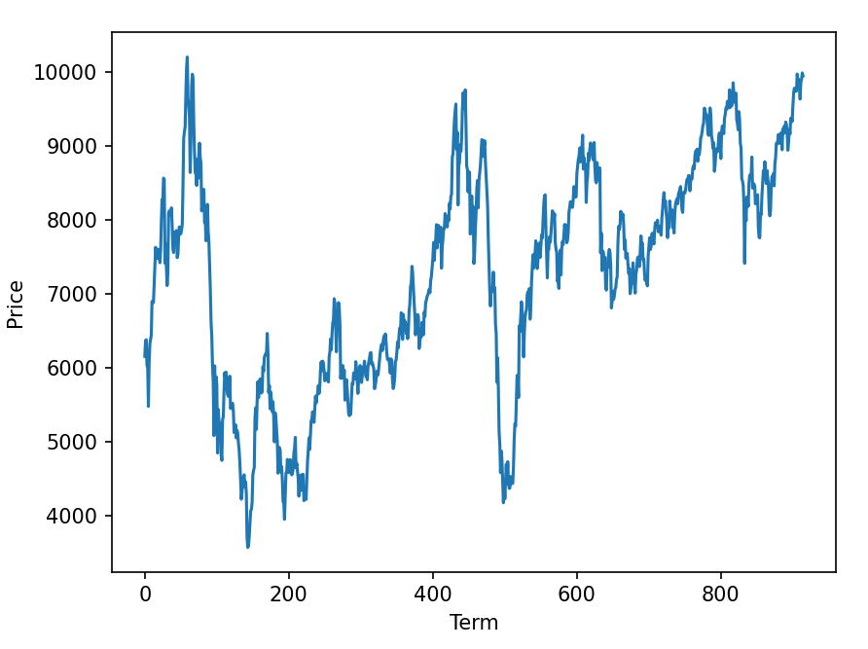
7-a
7-b

Slide 23
8-a 8-b 繪製日收益隨時間變化的圖
打開.txt檔
陣列arrDayilyreturn寫入
關閉.txt檔

Slide 24
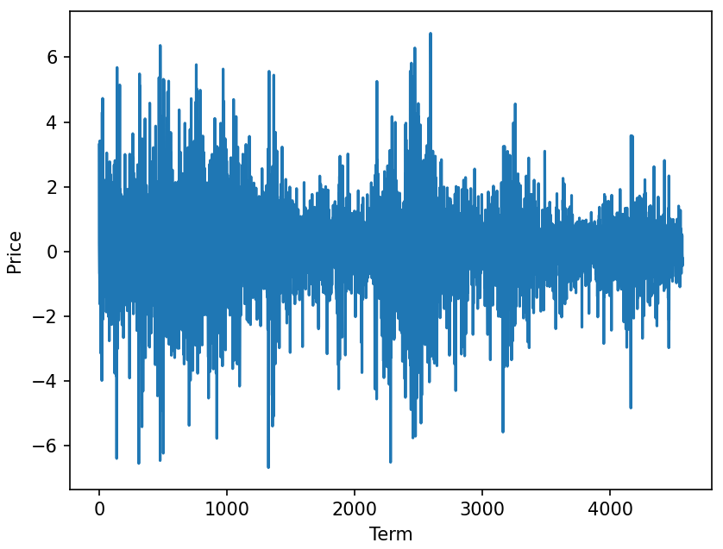
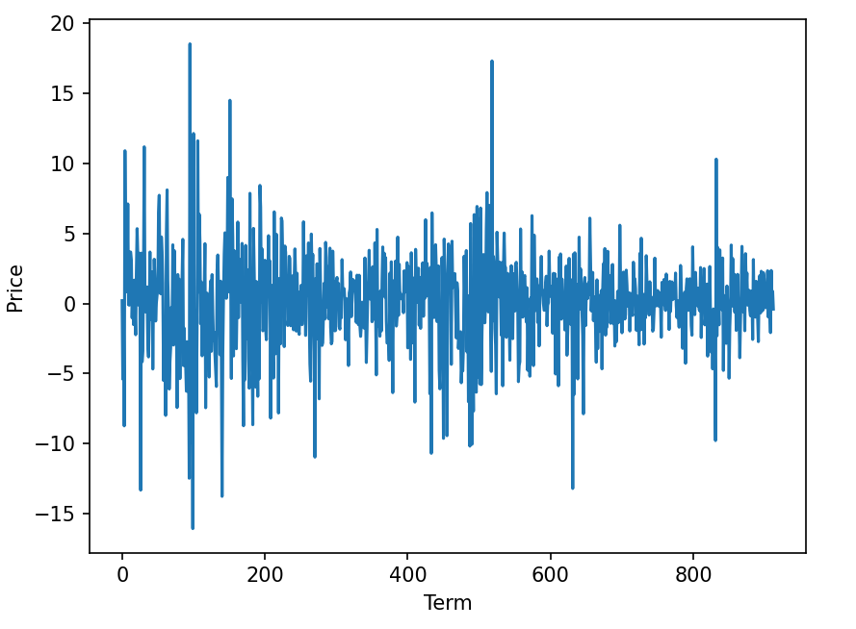
8-a
8-b

Slide 25
9-a 9-b 繪製日內收益隨時間變化的圖
打開.txt檔
陣列arrIntradayreturn寫入
關閉.txt檔

Slide 26
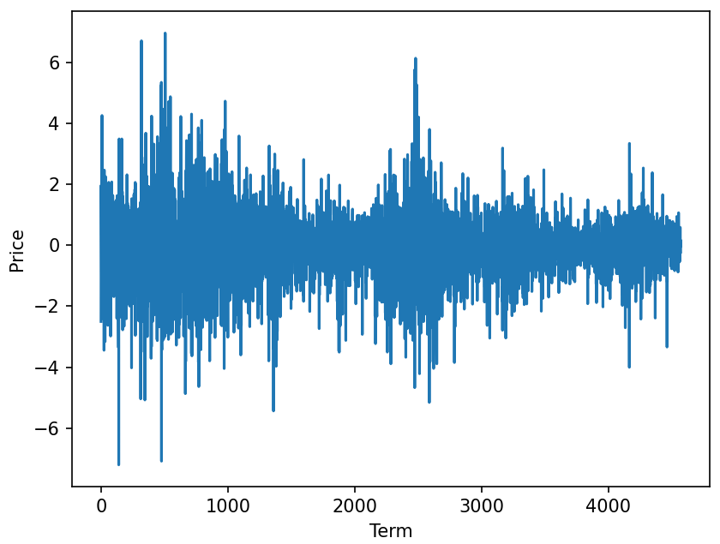
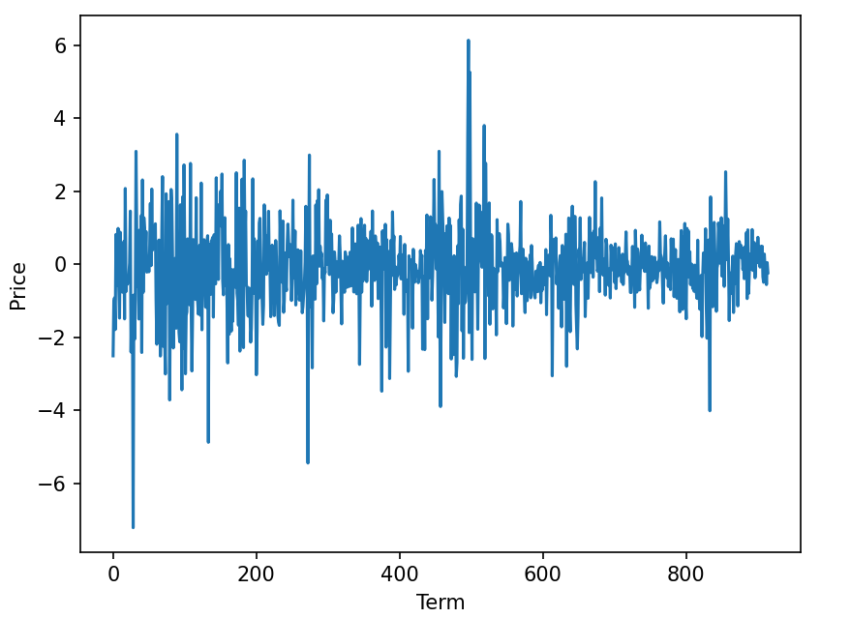
9-a
9-b

Slide 27
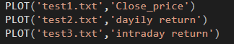
7,8,9-a、7,8,9-b
Python環境
導入sys和matplotlib函式庫
列表推導方式將每個數值轉換為浮點數
調用函數繪製圖表

Slide 28
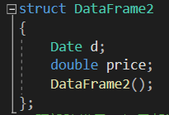

10-a,b 四個欄位找最小數、最大數、中位數
DataFrame2 存放4種不同的價格
(open、high、low、close)
使用整合後的price。
HeapSortClass<DataFrame2, cmpforprice>
做所有價格的比較
利用運算子多載輸出結果

Slide 29
03
問題二

Slide 30
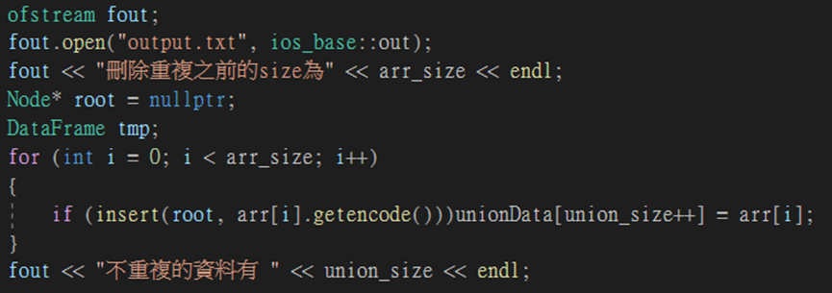
1 不重複的product
二元搜尋樹（Binary Search Tree）
Arr的元素插入二元搜尋樹
插入成功->存到unionData
插入失敗->此元素已存在

Slide 31
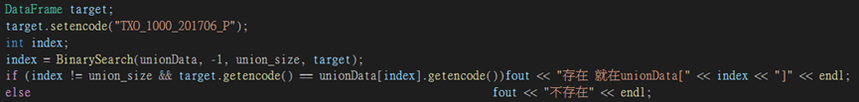
2 TXO_1000_201706_P 是否存在
二元搜尋（Binary Search）->BinarySearch 函式
設encode 為 "TXO_1000_201706_P"，表示要搜尋的目標
在unionData進行搜尋，確定特定商品是否存在於資料集 unionData 中。

Slide 32
3 TXO_9500_201706_C 是否存在
將 target 改成 "TXO_9500_201706_C"
(其餘步驟與第2題相同)
二元搜尋（Binary Search）->BinarySearch 函式
設encode 為 "TXO_9500_201706_C "，表示要搜尋的目標
在unionData進行搜尋，確定特定商品是否存在於資料集 unionData 中。

Slide 33
4 GIO_5500_201706_C 是否存在
將 target 改成 "GIO_5500_201706_C"
(其餘步驟與第2題相同)
二元搜尋（Binary Search）->BinarySearch 函式
設encode 為 "GIO_5500_201706_C "，表示要搜尋的目標
在unionData進行搜尋，確定特定商品是否存在於資料集 unionData 中。

Slide 34
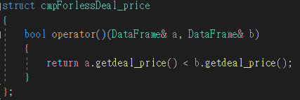
5-a TXO_9900_201705_C -最小值
僅取TXO_9900_201705_C 資料
cmp function-由小排到大
取前10個最小的結果
困難:抓出的資料錯誤
1.沒分析好TXO_9900_201705_C
2.比錯數據(搞錯價格)
3.把比較方法想太複雜
(c++ operator解決!)

Slide 35
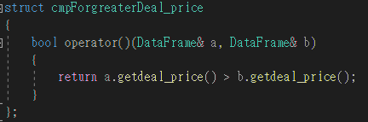
5-b TXO_9900_201705_C -最大值
僅取TXO_9900_201705_C 資料
cmp function-由大排到小
取前10個最大的結果
困難:抓出的資料錯誤
1.沒分析好TXO_9900_201705_C
2.比錯數據(搞錯價格)
3.把比較方法想太複雜
(c++ operator解決!)

Slide 36
5-c TXO_9900_201705_C -中間值
僅取TXO_9900_201705_C 資料
cmp function-由小排到大
取中間值
困難:抓出的資料錯誤
1.沒分析好TXO_9900_201705_C
2.比錯數據(搞錯價格)
3.把比較方法想太複雜
(c++ operator解決!)

Slide 37
5-a b c 驗證方法
額外的check2.cpp
將由大到小 & 由小到大 結果印出
依照日期找對應的excel 資料
(簡單確認)

Slide 38
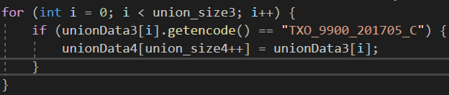
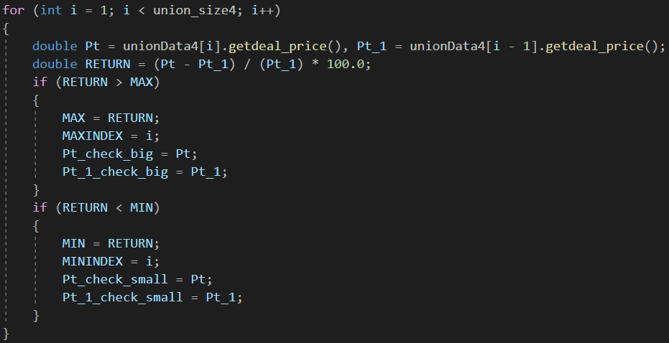
5-d 以成交價格確定最大和最小的tick
Note:這裡我們將Pt定為現在的一筆資料，Pt-1為Pt的(excel)前(上)一筆資料。
解題思路:
1.從原始資料提取TXO_9900_201705_C
2.比較前一筆以及這一筆的價格差距(相鄰兩筆資料)
3.帶入公式計算出 tick-based return
4.找出最大差以及最小差和發生的時間。

Slide 39
04
效能分析&總結

Slide 40
效能分析

Slide 41
Linear Search & Binary Search
尋找TXO_9900_201705_C的效率
時間複雜度比較

Slide 42
Linear Search & Binary Search
Linear Search
Binary Search
指在資料列中從頭開始一一做比對，直到找到相符合的資料為止
拿已排好順序的資料列從中間砍一半，不斷地遞迴，直到尋找到正確的資料

Slide 43
Linear Search & Binary Search
方法 優點 缺點 時間複雜度
Linear Search | 不用先進行任何排序 | 不適合資料量過大的搜尋 | Best Case:O(1) Worst Case:O(n)
Binary Search | 比較快速 | 資料須事先排好 | Best Case:O(1) Worst Case:O(log(n))

Slide 44
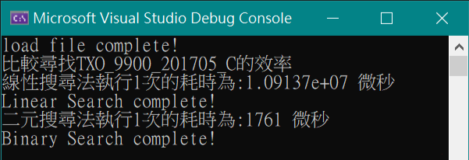
Performance
結果展示
Linear Search: 10913.7毫秒
Binary Search: 1.761毫秒

Slide 45
分工

Slide 46
A1105505 林彧頎 | Prob 2 – 5 (a)(b)(c),Merged Code，Design(OOP、DS), Word報告撰寫(+統整),PPT(製作+報告)
A1105521 黎子崴 | Prob 1 - Task A&B-(7)(8)(9),Word報告撰寫,PPT(製作)
A1105523 巫柔筠 | Prob 1 - Task A&B-(1)(5)(6)，Word報告撰寫,PPT(製作)
A1105524 吳雨宣 | Prob 2 - (1)(2)(3)(4) ，Word報告撰寫,PPT(製作+報告)
A1105545 潘妤揚 | Prob 1 - Task A&B- (10),Prob 2 – 5 (d),效能分析 ，Word報告撰寫,PPT(製作)
A1105549 杜佩真 | Prob 1 - Task A&B-(2)(3)(4), Word報告撰寫,PPT(製作)

Slide 47
THANKS!

